Slide 1
NHÓM 5
Thành viên trong nhóm
Vương Đình Hiếu - 21110181
Trần Nguyễn Trí Đạt - 21110162

Slide 2



Chủ đề
Tấn công SQL Injection và cách phòng chống

Slide 3



Nội dung chính
Khái quát về SQL injection
Phân loại SQL injection
Phòng chống SQL injection

Slide 4

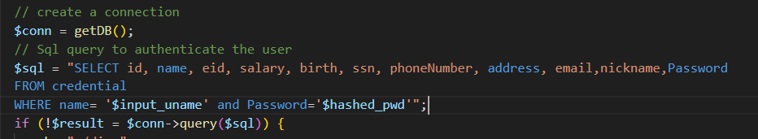
1.1. SQL INJECTION LÀ GÌ ?
SQL Injection là hình thức tấn công bằng cách chèn thêm các đoạn mã truy vấn độc hại trong chuỗi dữ liệu được nhập vào từ người dùng, sau đó nó được gửi tới SQL server để thực thi
Điều này gây ra tác hại to lớn do tin tặc có thể có toàn quyền sử dụng và thay đổi toàn bộ hệ quản trị cơ sở dữ liệu

Slide 5
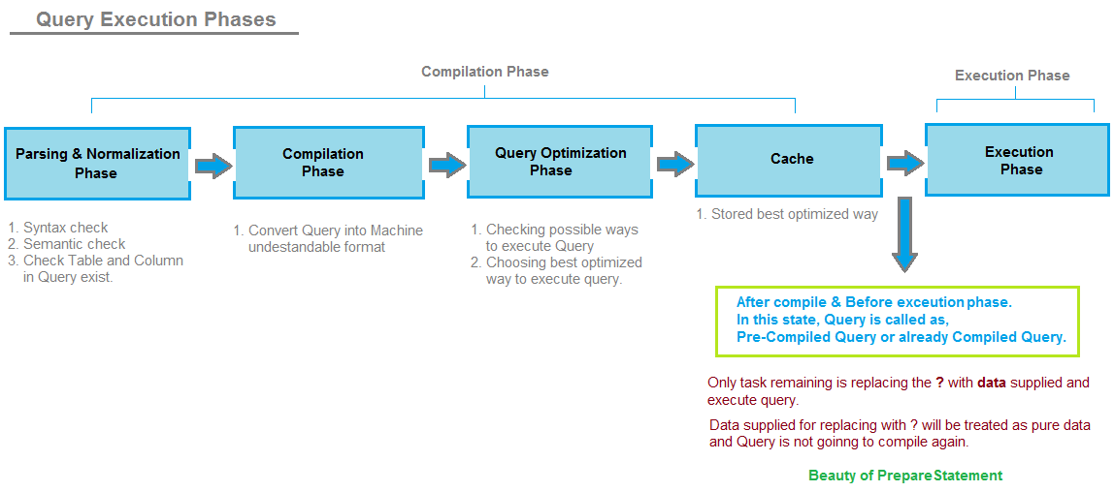
1.1. SQL INJECTION LÀ GÌ ?

Slide 6







1.2. MỤC ĐÍCH TẤN CÔNG
Xác định lược đồ cơ sở dữ liệu
Trích xuất dữ liệu
Thêm, sửa, xóa dữ liệu
Bỏ qua xác thực
Thực thi các lệnh từ xa

Slide 7
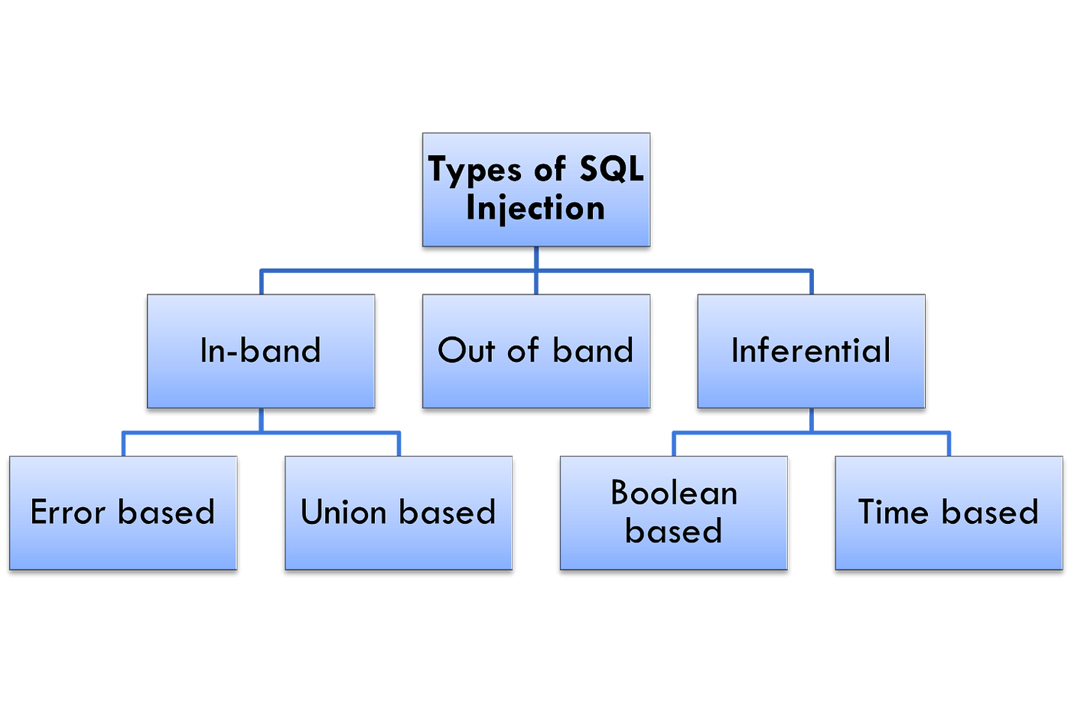
2. CÁC KIỂU SQL INJECTION

Slide 8
2.1. IN-BAND
In-band SQLi là khi kẻ tấn công thực hiện chèn mã độc và trực tiếp nhận về kết quả trên cùng một
kênh truyền
Error-based: Kẻ tấn công sẽ cố tình tạo ra lỗi trong quá trình truy vấn (ký tự đặc biệt, câu lệnh,…), khi đó, hệ thống
sẽ trả về thông báo lỗi, dựa vào đó kẻ tấn công sẽ biết được cấu trúc của cơ sở dữ liệu
UNION-based: Sử dụng toán tử truy vấn UNION trong sql để “tiêm”. UNION có thể kết hợp các kết quả từ hai hay nhiều
câu truy vấn SELECT khác nhau, bằng cách này kẻ tấn công hoàn toàn có thể lấy được dữ liệu từ các bảng khác
Statement-based: Chèn các câu lệnh như UPDATE, SELECT, dấu comment… để sửa đổi hoặc thậm chí là đăng nhập
không cần mật khẩu

Slide 9
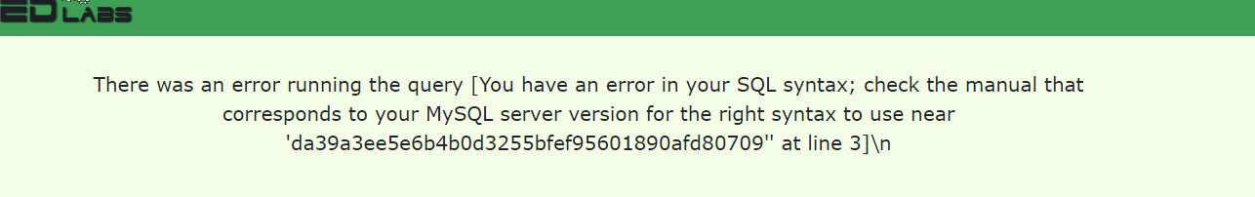
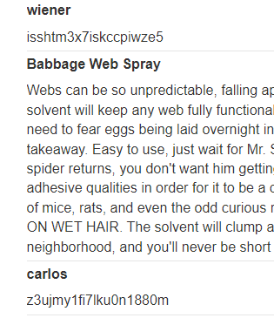
Demo từng loại tấn công sử dụng seed lab và portswigger:
Error-based
Union-based
Lấy thông tin username, password từ bảng users bằng cách
sử dụng UNION

Slide 10
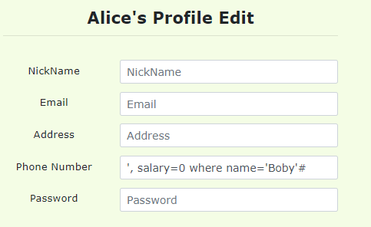
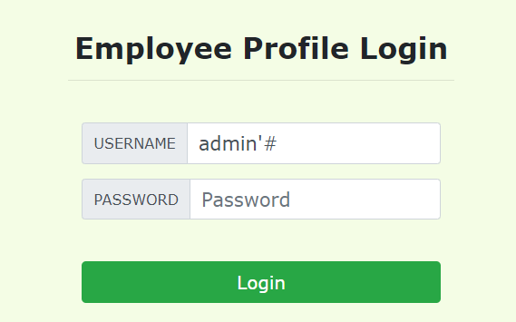
Demo từng loại tấn công sử dụng seed lab và portswigger:
Statement-based
Bypass bằng comment
Thêm các câu lệnh để sửa đổi lương người khác

Slide 11
2.2. INFERENTIAL
Kiểu tấn công này phát sinh khi một ứng dụng dễ bị tấn công bằng SQLi nhưng lại có bảo mật cao hơn một chút khi không trả về các kết quả truy vấn SQL mà được nhập vào input như kiểu in-band
Inferential SQLi diễn ra chậm do còn phải phân tích và quan sát dựa vào phản hồi của máy chủ. Độ thiệt hại tương tự In-band
Boolean-based: Tấn công dựa vào việc đánh giá phản hồi dạng true-false từ web app
Time-based: Tấn công dựa vào thời gian phản hồi từ webapp

Slide 12
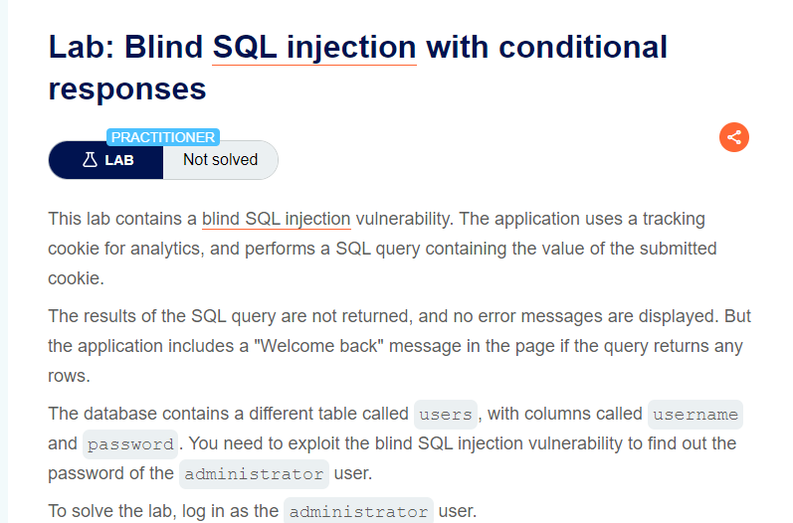
Demo Boolean và time bằng lab trên portswigger
Boolean-based
https://portswigger.net/web-security/sql-injection/blind/lab-conditional-responses
Trong bài lab này, em sẽ sử dụng burp suite để gửi request. Bài lab đề cập đến việc sử dụng tracking cookie và nó được biểu diễn bằng sql query với mẫu như sau: select tracking-id from tracking-table where TrackingID = … Với lỗ hổng đó, em sẽ thêm các câu lệnh truy vấn boolean (ví dụ: 1=1) để có thể dò mật khẩu của administrator

Slide 13
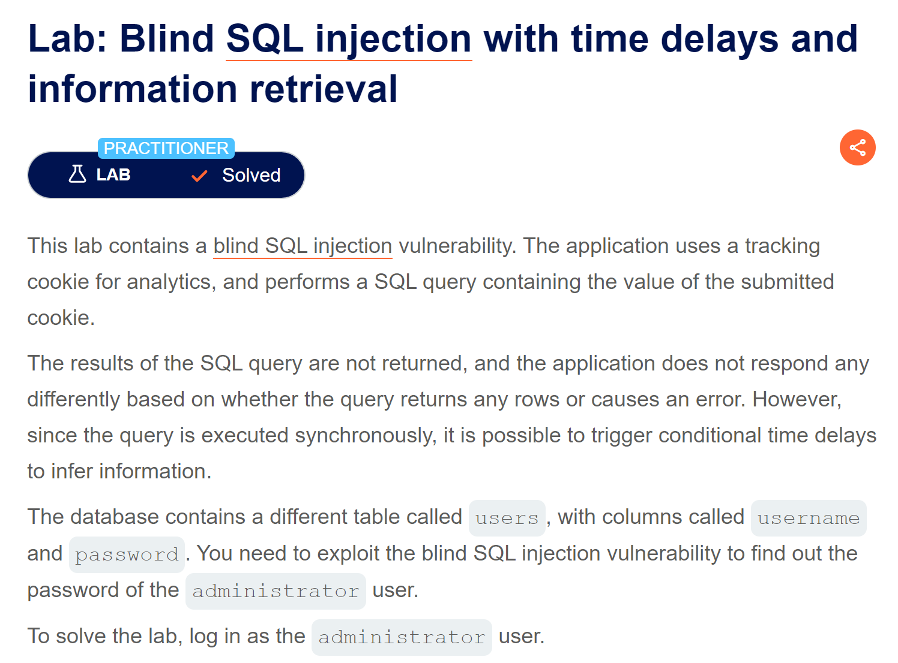
Demo Boolean và time bằng lab trên portswigger
Time-based
https://portswigger.net/web-security/sql-injection/blind/lab-time-delays-info-retrieval
Trong bài lab này, em sẽ sử dụng burp suite để gửi request. Bài lab đề cập đến việc sử dụng tracking cookie tương tự lab Boolean based nhưng khác ở chỗ ta sẽ sử dụng thời gian phản hồi của trang web để biết được ta có đang đi đúng hướng hay không

Slide 14
2.3. OUT-OF-BAND
Cách này thường ít được dùng do nó cần sử dụng các tính năng mà phải được cho phép ở server và được dùng bởi web app
Cách tấn công này không thể nhập đầu vào và thu về kết quả trên cùng một kênh như In-band
Out-of-band sẽ khiến webapp gửi kết quả truy vấn về một kênh khác mà tin tặc kiểm soát

Slide 15
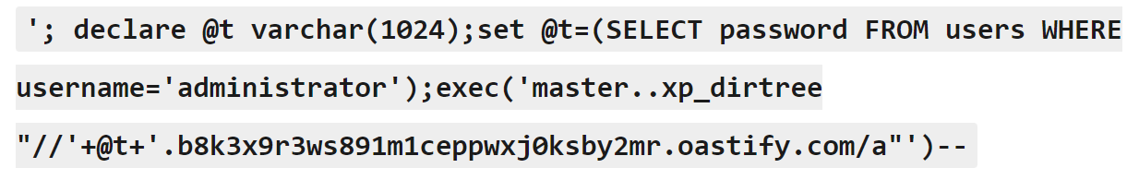
Out-of-band
Chẳng hạn với hệ cơ sở dữ liệu Microsoft SQL Server, có thể thực hiện một quá trình DNS lookup nhằm xác định lỗ hổng Blind SQL injection bằng payload sau:
Khi trang web thực thi câu truy vấn có chứa script của chúng ta sẽ thực hiện một request truy cập tới dịch vụ phân giải tên miền b8k3x9r3ws891m1ceppwxj0ksby2mr.oastify.com và chúng ta cũng sẽ nhận được một request gửi từ database trang web.
Sau khi xác định vị trí xảy ra lỗ hổng Blind SQL injection và có thể khai thác bằng kỹ thuật Out-of-band, tiếp theo có thể thực hiện truy xuất dữ liệu. Chẳng hạn chúng ta cần khai thác mật khẩu của người dùng administrator trong cột password, bảng users, xây dựng payload như sau:
Khi thực thi câu truy vấn, trong cơ sở dữ liệu sẽ khai báo một biến @t có kiểu varchar, kích thước 1024, gán giá trị cho nó bằng kết quả câu truy vấn SELECT password FROM users WHERE username='administrator', và "đính kèm" biến này vào tên miền được phân giải trong dịch vụ phân giải DNS. Về phía nhận sẽ thu được request cùng với biến @t - chính là mật khẩu người dùng administrator chúng ta cần tìm kiếm:

Slide 16
3. CÁCH PHÒNG CHỐNG SQL INJECTION
1. Làm sạch dữ liệu đầu vào
Website an toàn cần có một bộ lọc để lọc toàn bộ input người dùng (ví dụ: ô nhập email thì chỉ cho phép @, số, chữ, dấu chấm còn các ký tự đặc biệt khác thì không cho phép
2. Sử dụng tường lửa cho web (WAF)
Các tường lửa bên thứ 3 có bộ lọc phức tạp và thường xuyên được update để chống lại các input bất thường từ kẻ tấn công
Một số tường lửa phổ biến: ModSecurity, AppTrana, Managed Web Application Firewall

Slide 17
3. CÁCH PHÒNG CHỐNG SQL INJECTION
3. Tối thiểu hóa đặc quyền (least privilege)
Tối thiểu hóa đặc quyền giúp giảm thiểu đáng kể bề mặt tấn công của tin tặc đồng thời giảm thiệt hại khi bị tấn công
4. Code an toàn
Sử dụng Parameterized Statements như: Prepared Statement, stored procedure để tách biệt code và data

Slide 18
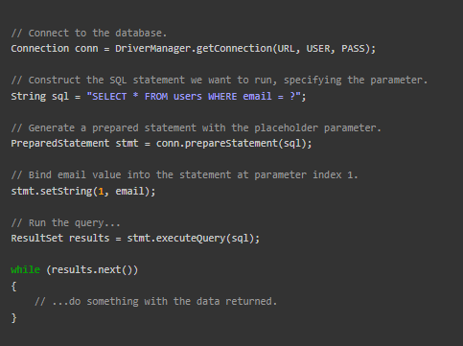
3. CÁCH PHÒNG CHỐNG SQL INJECTION
JAVA

Slide 19

3. CÁCH PHÒNG CHỐNG SQL INJECTION
PHP

Slide 20
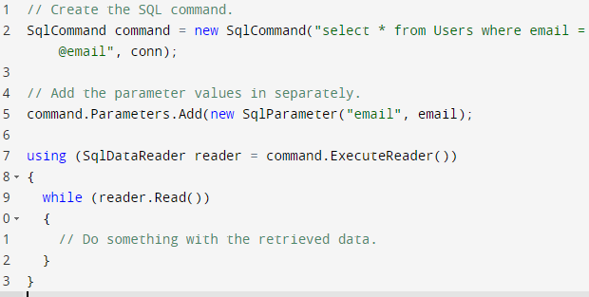
3. CÁCH PHÒNG CHỐNG SQL INJECTION
C#

Slide 21
3. CÁCH PHÒNG CHỐNG SQL INJECTION
Tại sao lại là parameterized statement ?
UPDATE user set username=? and password=? WHERE id=?

Slide 22
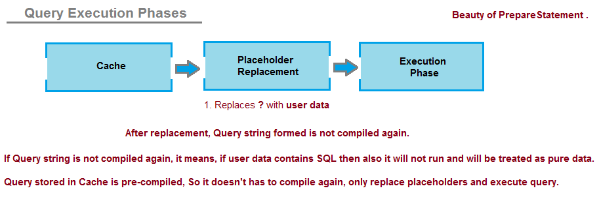
3. CÁCH PHÒNG CHỐNG SQL INJECTION

